Slide 1


SJ
Zespół Szkół Zawodowych
test

Slide 2






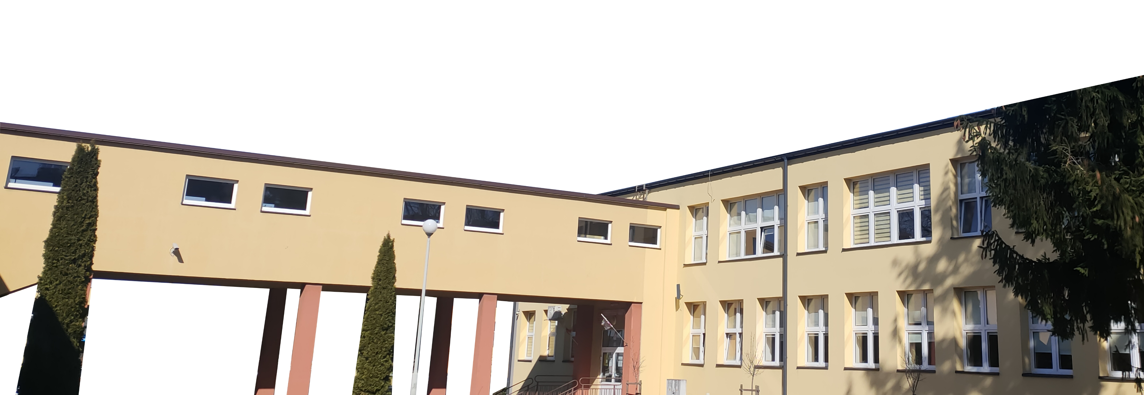
Ignacego Krasickiego 9, Przeworsk
Założona
w 1963 roku
SJ
Stołówka
Tanie obiady
Automaty
2 hale sportowe, boisko, siłownia
15 unikalnych kierunków
Zespół Szkół Zawodowych

Slide 3

SJ
Zespół Szkół Zawodowych
Zapraszamy!
Ignacego Krasickiego 9, Przeworsk
15 unikalnych kierunków
Założona
w 1963 roku
2 hale sportowe, boisko, siłownia
Stołówka
Tanie obiady
Automaty

Slide 4







Technikum: – technik budownictwa – technik robót wykończeniowych w budownictwie – technik informatyk – technik programista – technik elektryk – technik pojazdów samochodowych – technik mechanik – technik rachunkowości – technik żywienia i usług gastronomicznych
SJ
Zespół Szkół Zawodowych
Jakie są kierunki?
Technikum
Technik
rachunkowości
Technik
programista
Technik mechanik
Technik informatyk
Technik budownictwa
Technik elektryk
Technik pojazdów samochodowych

Slide 5


SJ
Zespół Szkół Zawodowych
Jakie są kierunki?
Technikum
Technik informatyk
Technik
robót
wykończeniowych
Technik budownictwa
Technik
żywienia
Technik elektryk
Technik pojazdów samochodowych
Technik mechanik
Technik
programista
Technik
rachunkowości

Slide 6
SJ
Zespół Szkół Zawodowych
Jakie są kierunki?
Technikum
Technik elektryk
Technik pojazdów samochodowych
Technik informatyk
Technik budownictwa
Technik mechanik
Technik
żywienia
Technik
robót
wykończeniowych
Technik
programista
Technik
rachunkowości

Slide 7
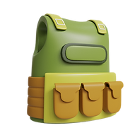

Liceum ogólnokształcące: – klasa mundurowa – klasa sportowa (chłopcy – piłka nożna, dziewczęta – koszykówka)
SJ
Zespół Szkół Zawodowych
Jakie są kierunki?
Liceum
Klasa
mundurowa
Klasa sportowa

Slide 8





Liceum ogólnokształcące: – klasa mundurowa – klasa sportowa (chłopcy – piłka nożna, dziewczęta – koszykówka)
SJ
Zespół Szkół Zawodowych
Jakie są kierunki?
Liceum
Klasa sportowa
Klasa
mundurowa
Już od 2023/2024 roku szkolnego!

Slide 9




Branżowa szkoła I stopnia: – mechanik pojazdów samochodowych – monter zabudowy i robót wykończeniowych w budownictwie – dekarz – kucharz
Branżowa szkoła II stopnia: – technik pojazdów samochodowych – technik robót wykończeniowych w budownictwie – technik żywienia i usług gastronomicznych
SJ
Zespół Szkół Zawodowych
Jakie są kierunki?
Szkoła branżowa
Monter zabudowy i robót wykończeniowych
Dekarz
Mechanik pojazdów samochodowych
Kucharz

Slide 10

Branżowa szkoła I stopnia: – mechanik pojazdów samochodowych – monter zabudowy i robót wykończeniowych w budownictwie – dekarz – kucharz
Branżowa szkoła II stopnia: – technik pojazdów samochodowych – technik robót wykończeniowych w budownictwie – technik żywienia i usług gastronomicznych
SJ
Zespół Szkół Zawodowych
Jakie są kierunki?
Szkoła branżowa
Monter zabudowy i robót wykończeniowych
Technik
robót
wykończeniowych
Dekarz
Mechanik pojazdów samochodowych
Technik pojazdów samochodowych

Slide 11

Branżowa szkoła I stopnia: – mechanik pojazdów samochodowych – monter zabudowy i robót wykończeniowych w budownictwie – dekarz – kucharz
Branżowa szkoła II stopnia: – technik pojazdów samochodowych – technik robót wykończeniowych w budownictwie – technik żywienia i usług gastronomicznych
SJ
Zespół Szkół Zawodowych
Jakie są kierunki?
Szkoła branżowa
Mechanik pojazdów samochodowych
Technik pojazdów samochodowych
Kucharz
Technik
żywienia
Monter zabudowy i robót wykończeniowych
Technik
robót
wykończeniowych
Dekarz

Slide 12
Branżowa szkoła I stopnia: – mechanik pojazdów samochodowych – monter zabudowy i robót wykończeniowych w budownictwie – dekarz – kucharz
Branżowa szkoła II stopnia: – technik pojazdów samochodowych – technik robót wykończeniowych w budownictwie – technik żywienia i usług gastronomicznych
SJ
Zespół Szkół Zawodowych
Jakie są kierunki?
Szkoła branżowa
Mechanik pojazdów samochodowych
Technik pojazdów samochodowych
Kucharz
Technik
żywienia

Slide 13


SJ
Zespół Szkół Zawodowych
Wyjazdy
Wycieczki
MALAGA

Slide 14
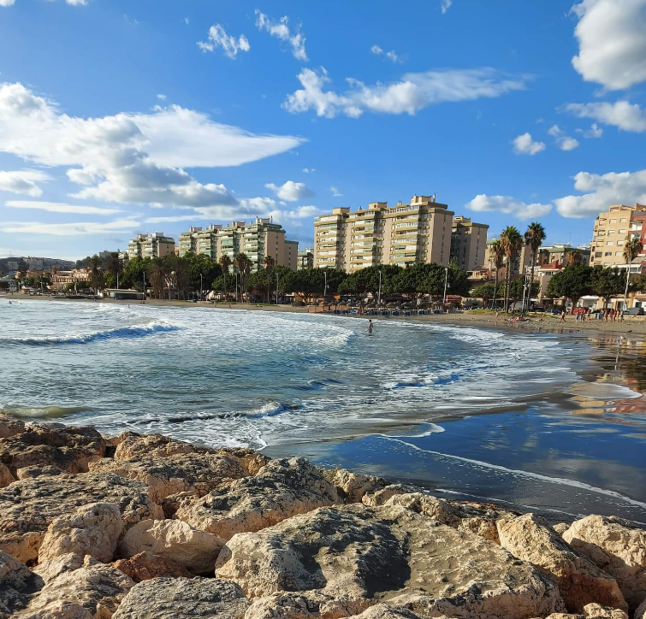
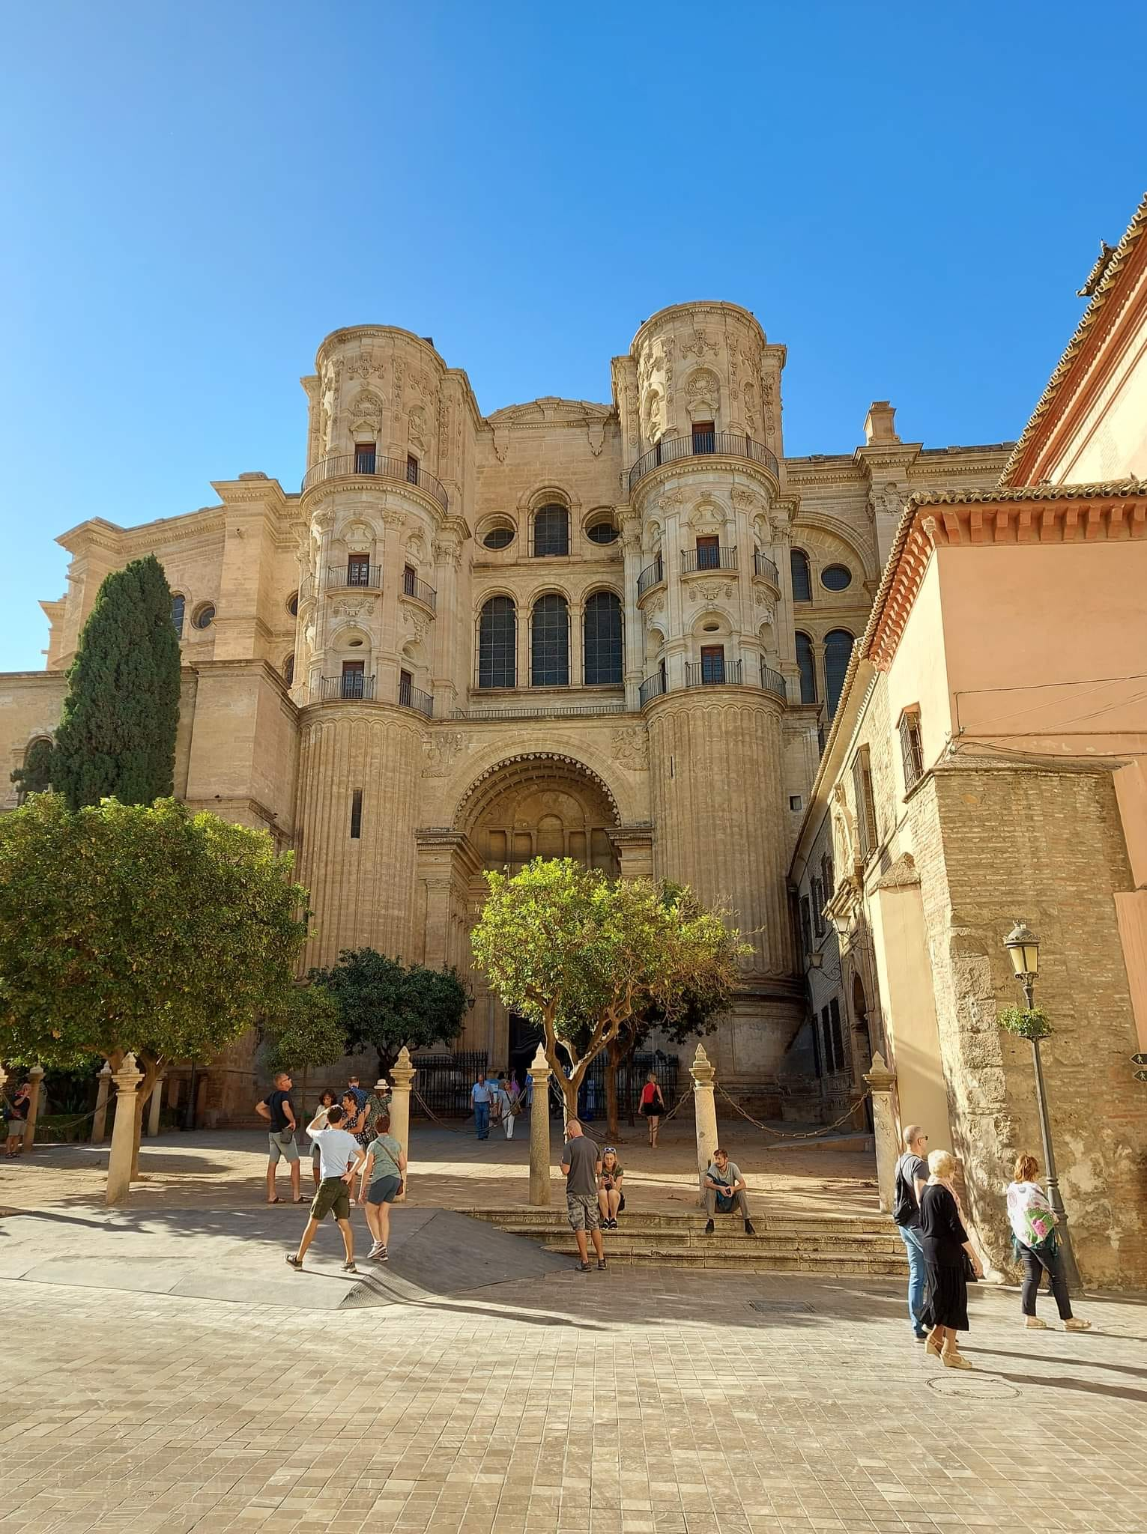
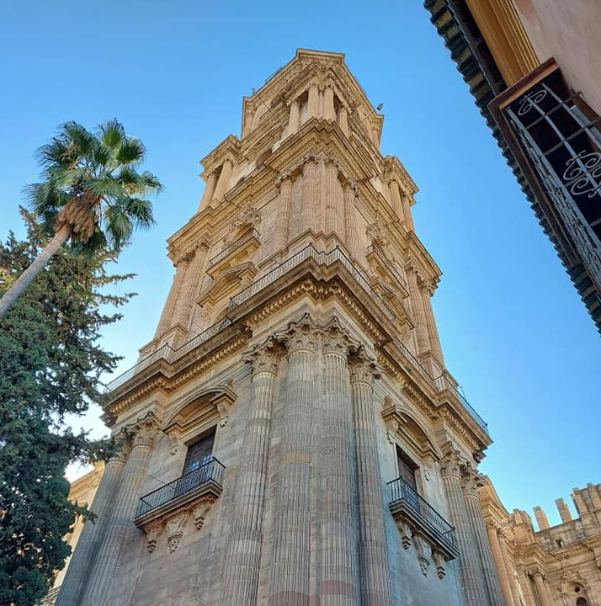
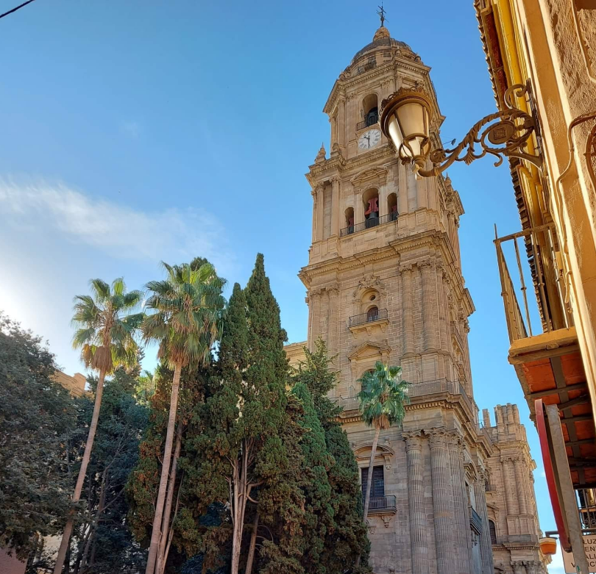
SJ
Zespół Szkół Zawodowych
Wyjazdy
Wycieczki
MALAGA

Slide 15
SJ
Zespół Szkół Zawodowych
Wyjazdy
Wycieczki
MALAGA

Slide 16
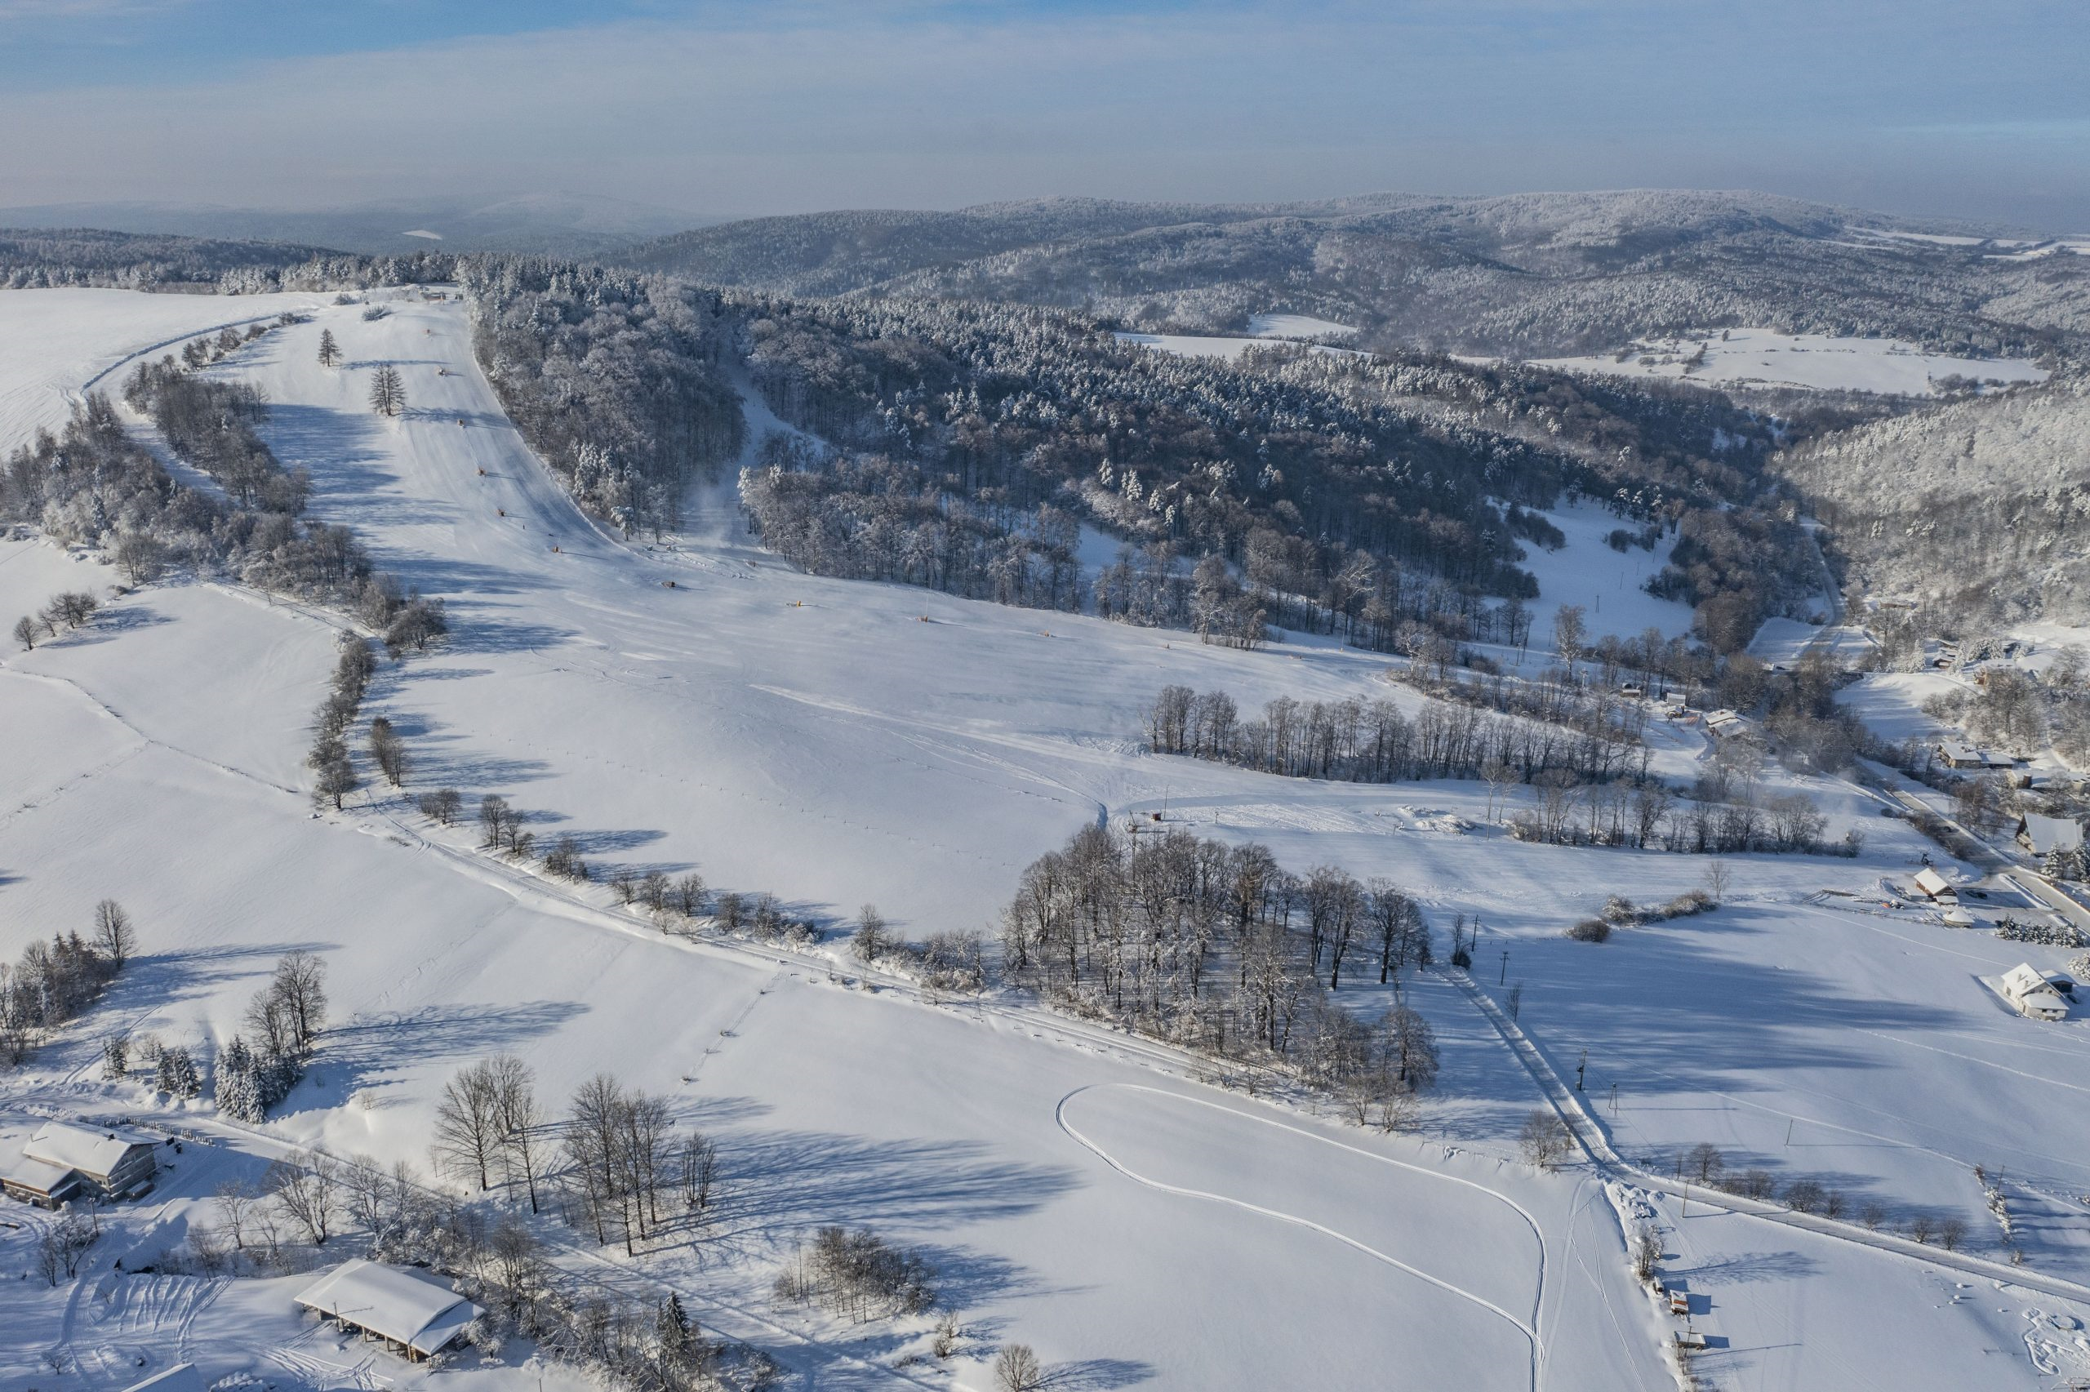
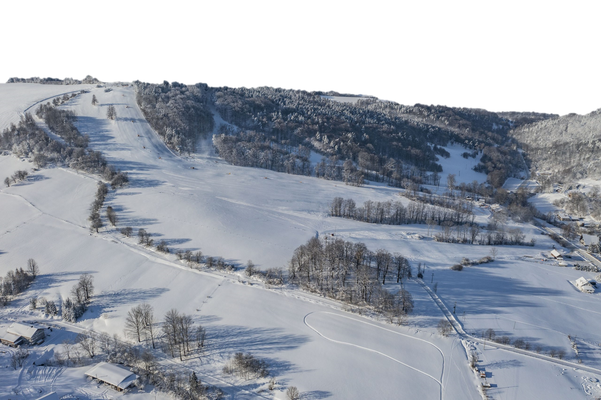
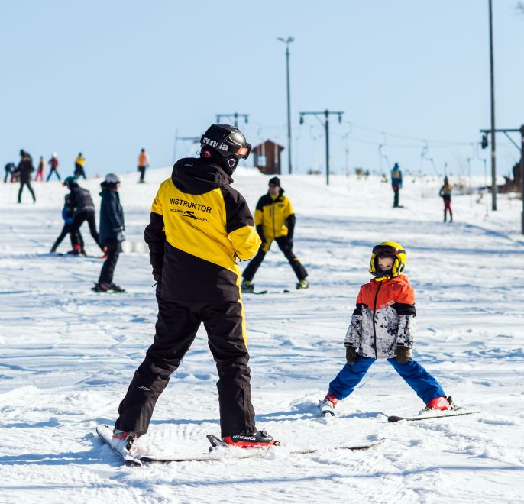
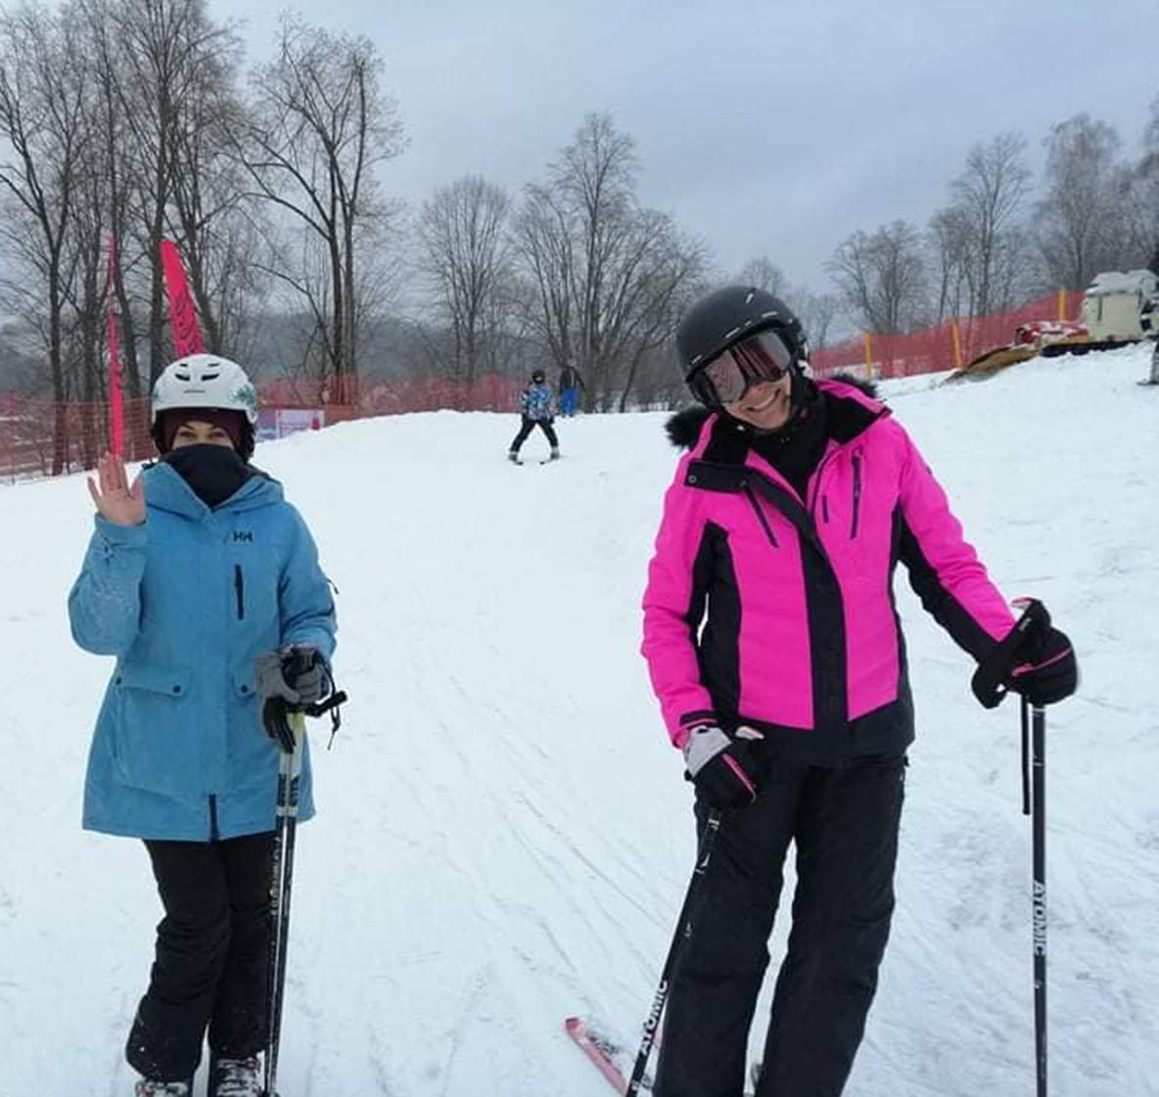
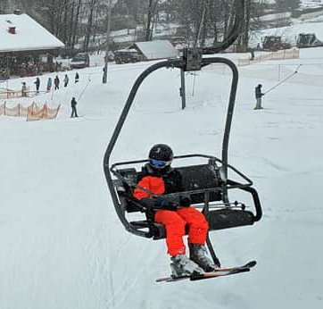
SJ
Zespół Szkół Zawodowych
Wyjazdy
Wycieczki
PUŁAWY KICZERA

Slide 17
SJ
Zespół Szkół Zawodowych
Wyjazdy
Wycieczki
PUŁAWY KICZERA

Slide 18
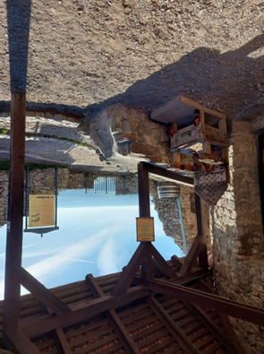
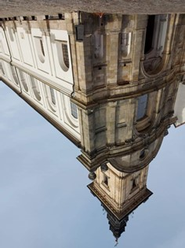
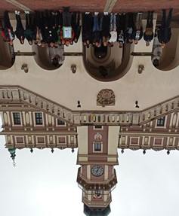
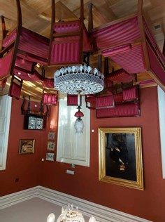

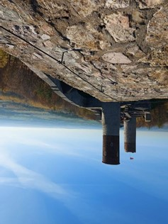
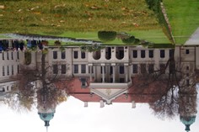
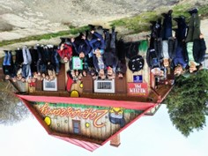
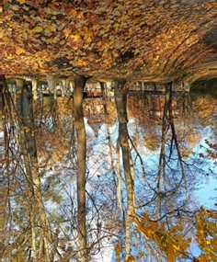
SJ
Zespół Szkół Zawodowych
Wyjazdy
Wycieczki

Slide 19
SJ
Zespół Szkół Zawodowych
Wyjazdy
Wycieczki

Slide 20
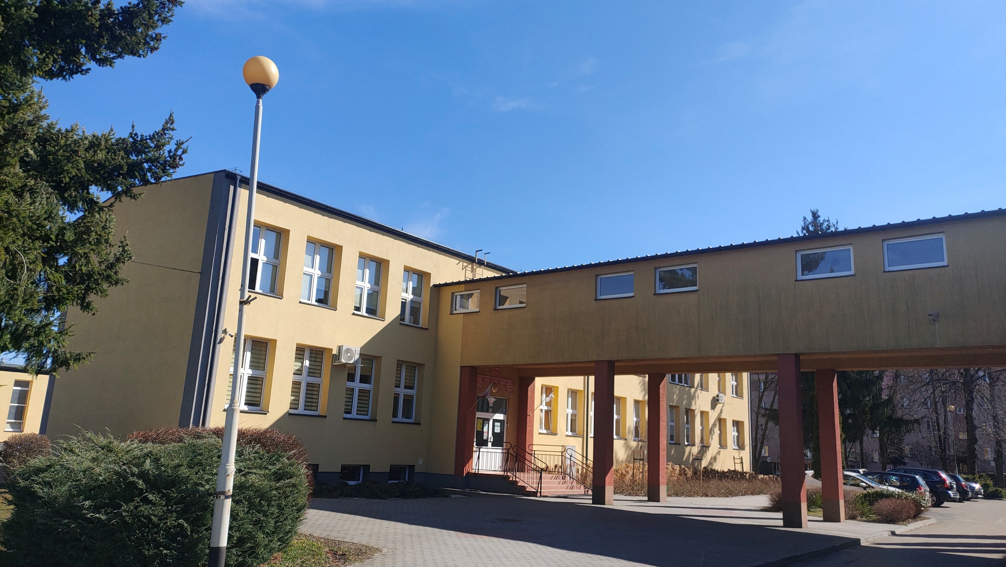
SJ
Zespół Szkół Zawodowych
:)
Materiały zaczerpnięte z następujących źródeł:
Illustration by Icons 8 from Ouch!
Strona Facebook „Zespół Szkół Zawodowych w Przeworsku”
iStock by Gelly Images
Kiczera Ski Galeria
Do których mam prawa wykorzystania w prezentacji

